Slide 1
HTTP vs HTTPS
J096 석민지
Notes:
Http와 https의 차이점 위주로 발표

Slide 2
http
https
Hypertext Transfer Protocol 의 약자
W3(www)에서 정보를 주고받을 수 있는 프로토콜
서버에서 브라우저로 데이터 전송해주는 용도
Hypertext Transfer Protocol Secure 의 약자
암호화
SSL사용
Notes:
우선, https 설명 ->이런 http의 문제점이 서버에서 브라우저로 데이터를 전송할 때, 암호화되어있지 않아서 데이터가 쉽게 도난당할 수 있다. 그래서, 암호화가 추가된 https가 나왔다. 암호화를 할 때 ssl이라는 secure socker layer 보안소켓 계층을 사용한다. 암호화말고도 https를 사용하면 구글에서 검색시 상단에 노출해준다고 해서 그런 이점도 있긴하지만 암호화가 주된 차이점이라서 암호화에 대해서 발표

Slide 3
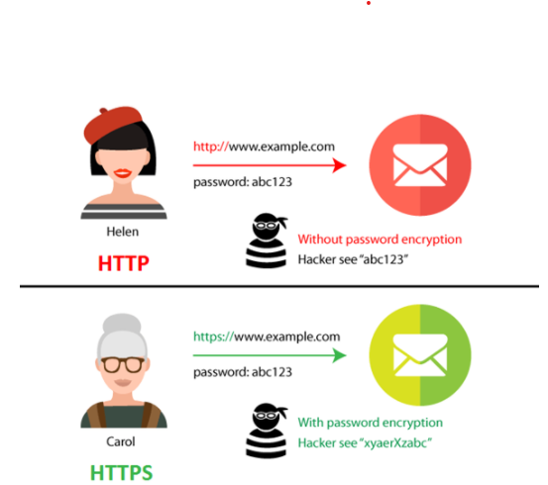
암호화(Transport Layer Security 이용)
Notes:
​현재는 ssl을 기반으로 한 tls를 이용해서 정보를 암호화해서 송수신한다.
정식명칭은 tls이지만, 아직도 ssl이라는 용어가 사용되고 있다.

Slide 4


TLS
인증서
암호화
Notes:
인터넷통신에서 보안을 확보하려면
두 통신 당사자가 서로가 신뢰할 수 있는 자임을 확인할 수 있어야 하며,
서로간의 통신 내용이 제 3자에 의해 도청되는 것을 방지해야 한다. 따라서
서로 자신을 신뢰할 수 있음을 알리기 위해 전자 서명이 포함된 인증서를 사용하며,
도청을 방지하기 위해 통신 내용을 암호화한다.
이러한 통신 규약을 묶어 정리한 것이 바로 TLS. 주요 웹브라우저 주소창에 자물쇠 아이콘이 뜨는 것으로 TLS의 적용 여부를 확인할 수 있다.

Slide 5

Handshake과정
ClientHello 메시지
ServerHello 메시지
Certificate 메시지
ServerHelloDone 메시지
Pre-master secret 생성+ 암호화
클라이언트
ClientKeyExchange 메시지
서버
같은과정으로 세션 키 생성
Pre-master secret 복호화 +
Master secret 생성+ 세션 키 생성
ChangeClipherSpec 메시지
Finished 메시지
Notes:
서로의 신원을 확인하기 위해서 핸드셰이크과정을 거친다.
~~~과정설명~~~~
먼저 클라이언트에서 서버에 ClientHello 메시지를 보낸다. 여기에는 클라이언트에서 가능한 TLS 버전, 서버 도메인, 세션 식별자, 암호 설정 등의 정보가 포함된다.
클라이언트의 메시지를 받은 서버는 ServerHello 메시지를 클라이언트에게 보낸다. 여기에는 ClientHello 메시지의 정보 중 서버에서 사용하기로 선택한 TLS 버전, 세션 식별자, 암호 설정 등의 정보가 포함된다.
서버가 클라이언트에 Certificate 메시지를 보낸다. 여기에는 서버의 인증서가 들어간다. 이 인증서는 별도의 인증 기관에서 발급받은 것이며, 서버가 신뢰할 수 있는 자임을 인증한다. 전송이 끝나면 ServerHelloDone 메시지를 보내 끝났음을 알린다.
클라이언트는 서버에서 받은 인증서를 검증한다. 인증서의 유효 기간이 만료되지 않았는지, 그 인증서가 해당 서버에게 발급된 인증서가 맞는지 등을 확인한다. 인증서를 신뢰할 수 있다고 판단하였다면 다음 단계로 넘어간다.
클라이언트는 임의의 pre-master secret을 생성한 뒤, 서버가 보낸 인증서에 포함된 공개 키를 사용해 암호화한다. 이렇게 암호화된 pre-master secret을 ClientKeyExchange 메시지에 포함시켜 서버에 전송한다.^{[1]}
서버는 전송받은 정보를 복호화하여 pre-master secret을 알아낸 뒤, 이 정보를 사용해 master secret을 생성한다. 그 뒤 master secret에서 세션 키를 생성해내며, 이 세션 키는 앞으로 서버와 클라이언트 간의 통신을 암호화하는데 사용할 것이다. 물론 클라이언트 역시 자신이 만들어낸 pre-master secret을 알고 있으므로, 같은 과정을 거쳐 세션 키를 스스로 만들 수 있다.
이제 서버와 클라이언트는 각자 동일한 세션 키를 가지고 있으며, 이를 사용해 대칭 키 암호를 사용하는 통신을 할 수 있다. 따라서 우선 서로에게 ChangeCipherSpec 메시지를 보내 앞으로의 모든 통신 내용은 세션 키를 사용해 암호화해 보낼 것을 알려준 뒤, Finished 메시지를 보내 각자의 핸드셰이킹 과정이 끝났음을 알린다.
이제 서버와 클라이언트 간에 보안 통신이 구성된다.
~~~~~~~~~~~
요약해서, 먼저 서로가 어떤 TLS 버전을 사용 가능한지를 확인하고, 인증서를 사용해 서로를 믿을 수 있는지 확인한 뒤, 서로간의 통신에 쓸 암호를 교환하는 것이다. 그 다음부터는 서로 교환한 암호를 사용해 제3자가 도청할 수 없는 암호화된 통신을 하면 된다.
이게 TLS작동 방식이고 이 위에 HTTP 프로토콜을 얹어서 보안된 것이 HTTPS이다.

Slide 6
https 단점
처리 속도가 http보다 느리다
인증서 발급,유지에 대한 비용이 추가적으로 소요
Notes:
근데 처리 속도면에서는 하지만 요즘 서버와 네트워크 상태가 높아지면서 HTTP와 HTTPS의 차이가 체감하기 어려울 만큼 좁혀졌고, HTTPS를 사용하는 웹사이트가 많아졌다고 함

Slide 7
참고
http://blog.wishket.com/http-vs-https-%EC%B0%A8%EC%9D%B4-%EC%95%8C%EB%A9%B4-%EC%82%AC%EC%9D%B4%ED%8A%B8%EC%9D%98-%EB%A0%88%EB%B2%A8%EC%9D%B4-%EB%B3%B4%EC%9D%B8%EB%8B%A4/
https://namu.wiki/w/TLS
<참고하면 좋을 사이트>
생활코딩 – HTTPS와 SSL인증서
https://opentutorials.org/course/228/4894

